Slide 1
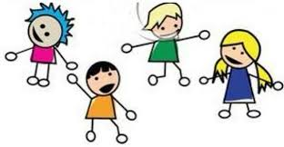


OKULLARDA SOSYAL BECERİ EĞİTİMİ

Slide 2
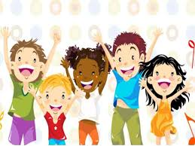
Toplumdaki tüm bireylerin sahip olmaları gerekli olan temel bilgi, beceri, davranış ve alışkanlıkları kazandırmakla sorumlu olan ilköğretimde, öğrencilere kazandırılması gereken temel becerilerden biri de sosyal becerilerdir.

Slide 3
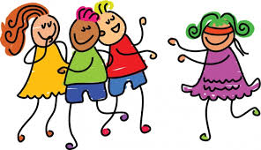
Çocuklar ;
Gözlem ve model alma (Taklit yoluyla)sosyal davranışı öğrenirler.

Slide 4
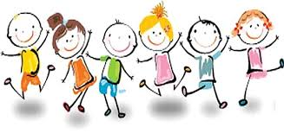
Sosyal yönden gelişmiş yani sosyalleşmiş bir birey, içinde yaşadığı toplumun normlarına ve beklentilerine uygun davranışlar gösterir, kendi gereksinim ve istekleri ile toplumun istek ve beklentileri arasında denge sağlayabilir.

Slide 5
Sosyal Beceri Nedir?
Sosyal beceriler, bireyin sosyal ortamlarda olumlu sosyal sonuçlar elde etmesini sağlayan öğrenilmiş davranışlardır.

Slide 6
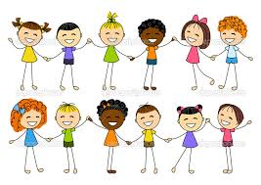
Kişinin olumlu ya da olumsuz duygularını uygun bir biçimde anlatabilmesi, kişisel haklarını savunabilmesi, gerektiğinde başkalarından yardım isteyebilmesi ve kendisine ters gelen istekleri geri çevirebilmesini sağlayan becerilerdir.

Slide 7
Sosyal Becerilerin Önemi

Slide 8
Bireyin
Başkaları ile iyi ilişkiler kurmasında, toplumsal kurallara uymasında,
Sorumluluk yüklenebilmesinde,
Başkalarına yardım etmesinde,
Haklarını kullanabilmesinde
sosyal becerilerin önemi büyüktür.

Slide 9
Çünkü, bireyin içinde yaşadığı toplumun bir üyesi haline gelmesi, toplumun bir parçası olduğunun bilincine varması ve toplumsal sorumluluklarını yerine getirmesi bireyin toplumsal yaşamda gerekli olan sosyal becerileri kazanması ile olanaklıdır.

Slide 10
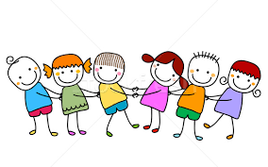
Sosyal becerilerin geliştirilmesi, çocukluk dönemindeki suçluluk ve madde kullanımı gibi psikososyal problemlerin önlenmesinde ve davranım bozukluğu, depresyon gibi davranışsal ve duygusal problemlerin tedavisinde önemli bir işleve sahip olabilmektedir.

Slide 11
Yapılan Bir Araştırmada;
Okul yaşamlarında sosyal açıdan başarısız olan çocukların, ileride yaşanabilecek antisosyal davranış, saldırganlık, okul uyumsuzluğu ve akademik başarısızlık gibi birtakım olumsuz sonuçlara dair risk taşıdıklarını bulmuştur.

Slide 12
Sosyal Beceri Eksikliği olan Çocukların Ayırt Edici Özellikleri;
Uzun süreli ve yakın arkadaşlık kuramaz,
Arkadaşları arasında çok tercih edilmez,
Yaşadığı olaylar karşısında nasıl tepki vereceğini bilemez,
Yetişkinlerle iletişim kurmada zorlanır,
Kırıcı, agresif bir konuşma tarzı vardır,

Slide 13

Konuşmayı başlatmakta güçlük çeker, konuşurken karşısındakini dinlememe görülür,
Duygularını ifade etmede ve başkalarının duygularını anlamakta zorlanır,
Espri ve gerçek ayrımını yapamaz,
Jest ve mimikleri anlamakta güçlük çeker,
Grup çalışmalarına dahil olamaz,

Slide 14
Akkök (1996) ,Sosyal Beceriler altı grupta toplamaktadır

Slide 15
1. İlişkiyi Başlatma ve Sürdürme Becerileri:
Dinleme,
Konuşmayı başlatma sürdürme, teşekkür etme,
Kendini takdim etme,
İltifat etme,
Yardım isteme,
Özür dileme,
Yönerge verme,
İkna etme.

Slide 16
2. Grupla Bir İşi Yürütme Becerileri:
Başkalarının görüşlerini anlamaya çalışma,
Sorumluluk alma,
Şikâyeti iletme.

Slide 17
3. Duygulara Yönelik Beceriler:
Kendi duygularını anlama,
Duygularını ifade etme,
Başkalarının duygularını anlama,
Karşı tarafın kızgınlığı ile baş etme,
Olumlu duygularını ifade etme,
Korku ile baş etme.

Slide 18
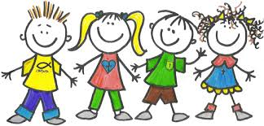
4.Saldırgan Davranışlarla Baş Etmeye Yönelik Beceriler:
İzin isteme,
Paylaşma,
Diğerlerine yardım etme,
Kızgınlığa uygun ifade etme ya da kontrol etme.

Slide 19
5. Stres Durumlarıyla Başa Çıkma Becerileri:
Başarısız olunan durumla baş etme,
Grup baskısıyla baş etme,
Yalnız bırakılma ile baş etme.

Slide 20
6. Problem Çözme ve Plan Yapma Becerileri:
Çevreden bilgi toplama,
Amaç oluşturma,
İşe yoğunlaşma.

Slide 21
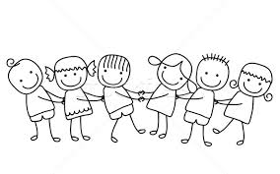
Örnek Sosyal Beceri Etkinliği

Slide 22
1-5. SINIFLAR
1. İlişkiyi Başlatma ve Sürdürme Becerileri: Dinleme, konuşmayı başlatma sürdürme,teşekkür etme, kendini takdim etme, iltifat etme, yardım isteme, özür dileme, yönerge verme, ikna etme.
ÖZÜR DİLEME
Amaç: Kişiler arası ilişkileri geliştirme
Düzey: 7-12 yaş
Süreç: Aşağıdaki etkinliği tahtaya yazınız ve öğrencilere yapmalarını söyleyiniz. Bu etkinliği sözlü olarak da yapabilirsiniz, bir iki çarpıcı örneği ufak skeç şeklinde sınıfta oynatabilirsiniz.
1.Aşağıda size bazı durumlar verilmiştir. Bunlardan hangisinde “Özür dilerim” demeniz uygun olacaktır?
-Söylediğiniz saatte arkadaşınıza gidememişseniz
-Arkadaşınızın sizden istediği kitap sizde yoksa
-Arkadaşınızın başına üzücü bir olay geldiyse
-Sınıfa zil çaldıktan sonra girerseniz(örnekleri sınıf seviyesine göre çoğaltabilirsiniz)
Siz başka hangi durumlarda özür diliyorsunuz veya dilemenizin uygun olacağını düşünüyorsanız aşağıdaki boşluklara yazın.
.......................................................................................................................................................................... .......................................................................................................................
2.-Özür dilemekte zorluk çektiğiniz oluyor mu?Yazınız.
-Özür dilerken ne gibi duygular yaşıyorsunuz?Yazınız.
-Sizden özür dilendiğinde ne hissediyorsunuz?

Slide 23
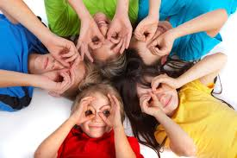
Sosyal Beceriyi Geliştirmeye Yönelik Neler Yapılabilir?

Slide 24
Akademik eğitimin yanında çocukların sosyal ve duygusal becerilerini geliştirici etkinlere yer verilmeli.
Öğrencilere kendilerini özgürce ifade edebilecekleri bir ortam sağlanmalıdır.
Öğrenciler farklı fikirlerinden dolayı yargılanmamalı.
Gösterilen olumlu davranışları övmek ve pekiştirmek için destek olunmalı.

Slide 25
Bazı senaryolar yaratıp rol oyunları oynamak, çocukların sıkıntı çektikleri alanlara yönelik roller vermek. Örneğin; yeni tanıştığı biri ile konuşma başlatarak tanışma ve konuşmayı sürdürme. Haksızlığa uğradığını düşündüğü herhangi bir konu ile ilgili konuşmak gibi.
Çocukların birbirleriyle ilgili olumlu özelliklerini ve beğendikleri yönlerini söylemesi ya da yazmasını istemek,
Kısa hikayeler okuyup “siz olsanız ne yapardınız ya da ne hissederdiniz” gibi sorular sorarak sosyal düşünme becerilerini geliştirmek,

Slide 26
Arkadaşça olan ve arkadaşça olmayan davranışları düşünerek yazmak ya da konuşmak,
Çocukların akranlarıyla beraber sosyal beceri geliştirmeye yönelik zaman geçirmelerine fırsat yaratmak,

Slide 27
Çocukların kendisini ifade edebilmesi, özgüven kazanması, ailesi ve çevresindeki bireylerle ilişki kurabilmesi, arkadaşları tarafından kabul görmesi, sosyal anlamda bağımsızlık kazanması gibi becerilerin geliştirilmesi ,uygun davrandıklarında onları desteklemek ve onları motive etmek çok önemlidir.
Bu nedenle, öğrencilere örgün öğretimin her bir basamağında, sosyal becerilerin kazandırılması, pekiştirilmesi ve geliştirilmesi için çaba sarf edilmelidir.

